Slide 1
Textový procesor Open Office, Writer VLOŽENÍ POLE
Předmět: Informatika
Ročník: 6.ročník
Klíčová slova: Textový procesor, vložit, pole, vzhled, stínování polí
Jméno autora: Mgr.Ciboch Michal
Škola: ZŠ Dobříš, Komenského nám.35, 263 01
Inovace školy – Dobříš, EUpenizeskolam.cz

Slide 2
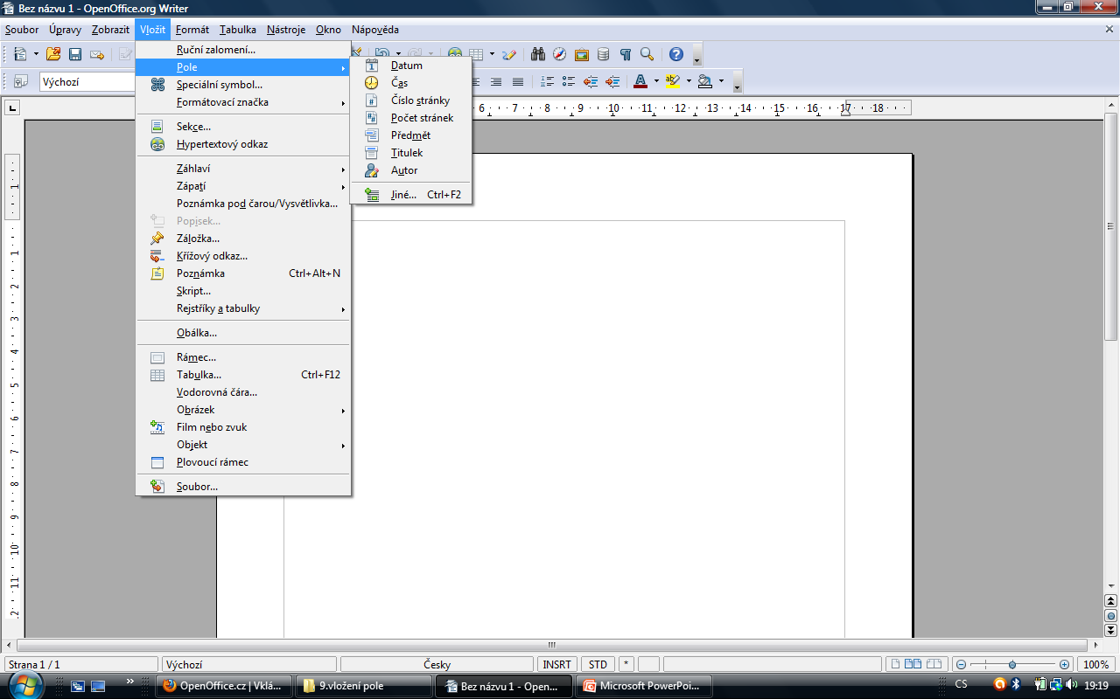
Základní pole pro použití Základní pole jsou připravena v nabídce Vložit | Pole, první z nich je aktuální datum: 24.7.2009 a čas: 11:42:18. Následují číslo aktuální stránky a celkový počet stránek. Tato pole se používají v záhlavích či zápatích ve formě Strana 1/2.

Slide 3
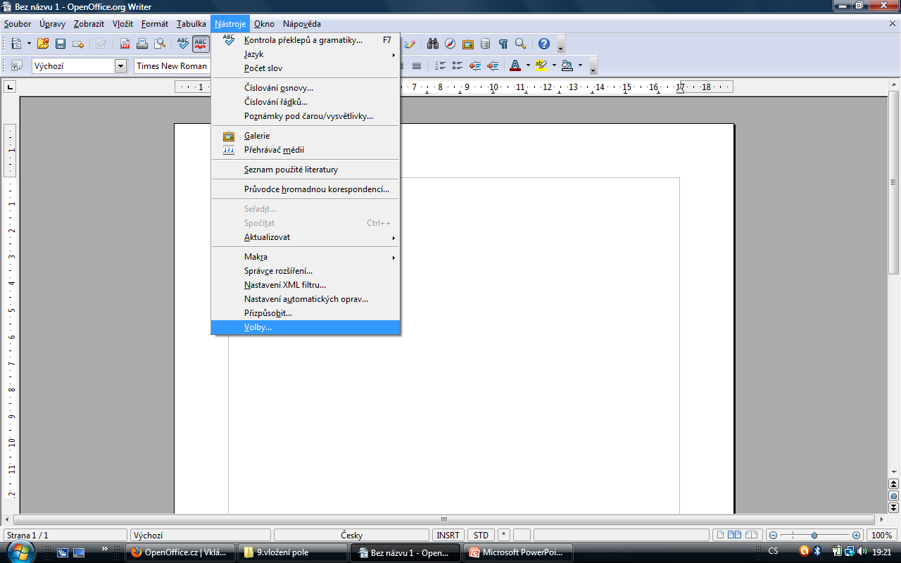
Hodnota pole je vykreslena se šedým pozadím – toto pozadí se netiskne, jedná se jen o vizuální upozornění, že zvýrazněná část textu je pole. Barvu lze změnit v nastavení Nástroj | Volby | Vzhled, sekce Textový dokument a položka Stínování polí.

Slide 4
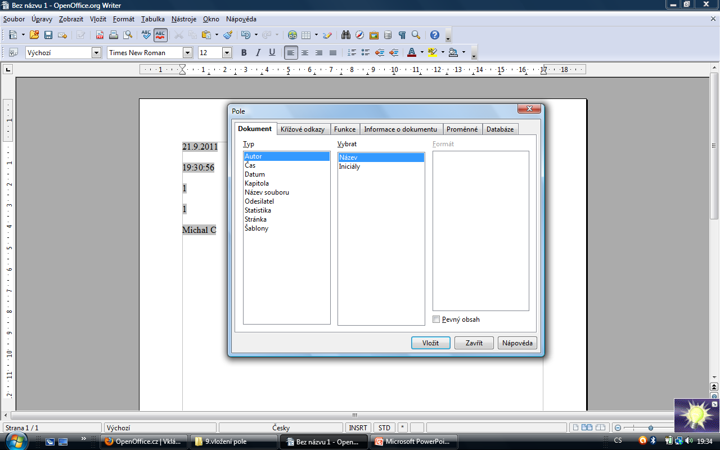
Klávesová zkratka Ctrl-F2 Pomocí klávesové zkratky [Ctrl-F2], nebo nabídky Vložit | Pole | Jiné, se zobrazí kompletní nabídka polí. Ta jsou rozčleněna do několika sekcí, přičemž každá sekce má svou kartu v zobrazeném dialogu: Dokument, Křížové odkazy, Funkce, Informace o dokumentu, Proměnné a Databáze. Projděme si ty nejzajímavější.

Slide 5
Konec

Slide 6
Použitý zdroj
www.openoffice.cz

